Slide 1

AutoXpert Architekturspezifikation Struktur
Mücahid Eren KOÇ e190503044@stud.tau.edu.tr
İbrahim Alper ÖLÜÇ e200503016@stud.tau.edu.tr
Stakeholder: DI Ömer KARACAN omer.karacan@tau.edu.tr

Slide 2


Architekturüberblick
Frontend
Web Server
Microservices
Benutzer Controller
Kunde Controller
Fahrzeug Controller
Schaden Controller
Benutzer Service
Kunde Service
Fahrzeug Service
Schaden Service
Benutzer Repository
Kunde Repository
Fahrzeug Repository
Schaden Repository
Datenbank
Benutzer
Kunde
Fahrzeug
Schaden

Slide 3
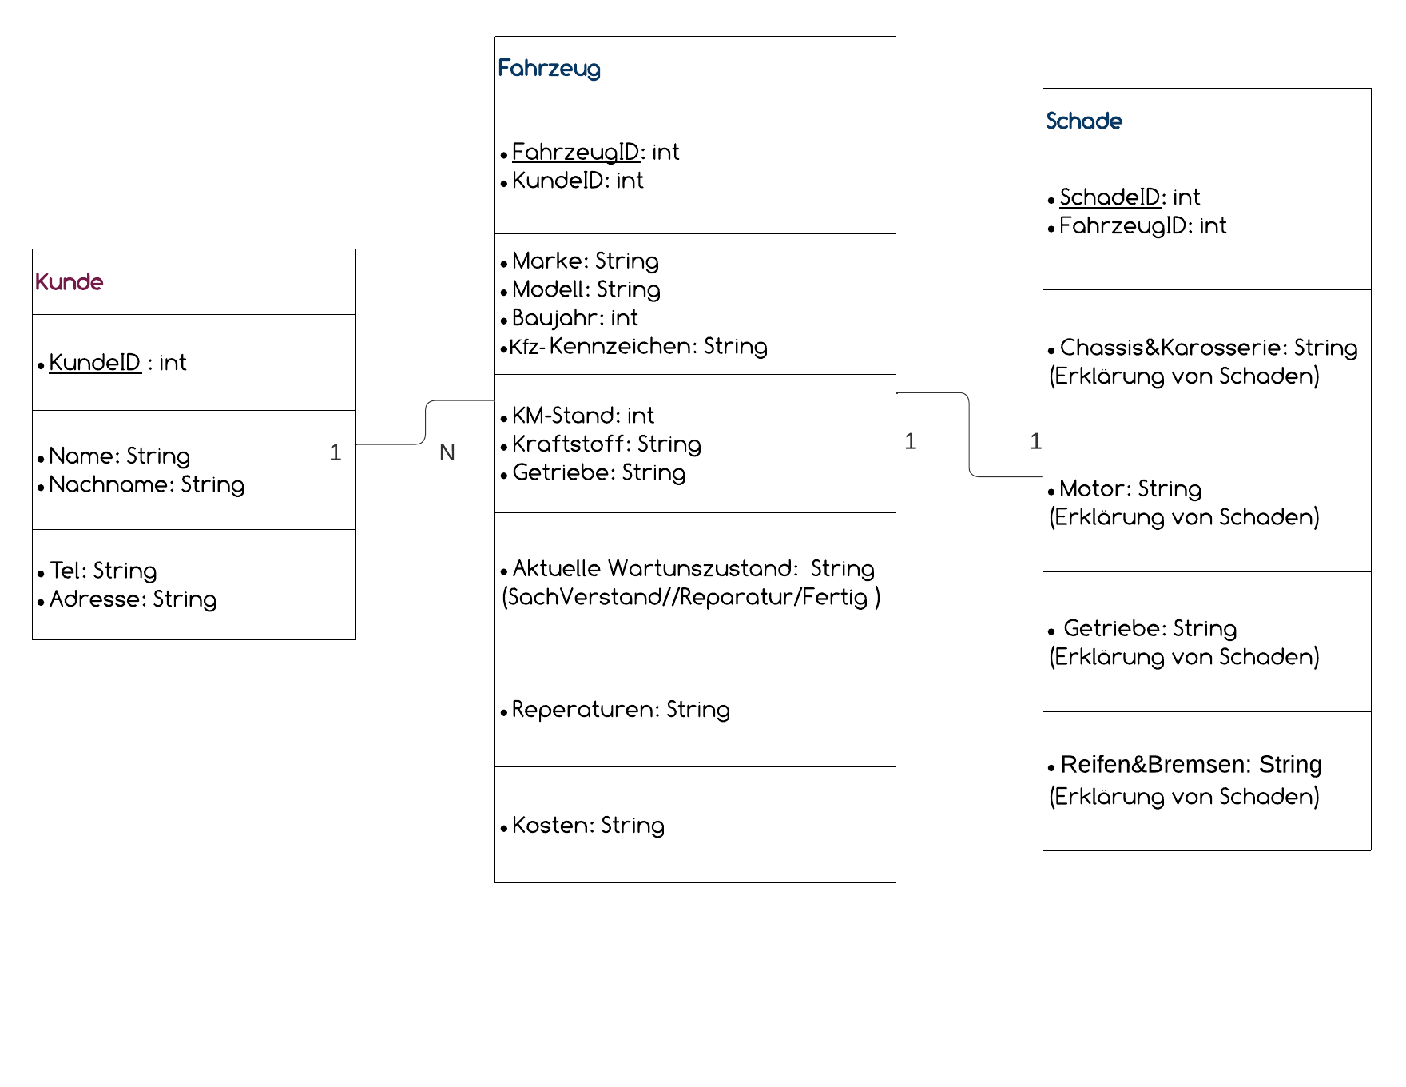

Slide 4
Controller Klassen
Benutzer Controller
Login_as_Admin
Login_as_StandartBenutzer
Create_StandartBenutzer_by_Admin
Fahrzeug Controller
Wartungzustand aktualisieren
Suche Fahrzeug
Fahrzeuginformationen präsentieren
Kunde Controller
Kunde Erstellen
Schade Controller
Schadeninformationen aktualisieren

Slide 5
LoginAsAdmin - POST
Client
POST-RESTful Web Service
Backend Seite
Request_Body: { id:”string”
password:”string”
}
200
Antwort: {
id:”string”
password:”string” (encrypted form of user’s password)
}
200

Slide 6
LoginAsStandartBenutzer - POST
Client
POST-RESTful Web Service
Backend Seite
Request_Body: { id:”string”
password:”string”
}
Antwort: {
id:”string”
password:”string” (encrypted form of user’s password)
}

Slide 7
Create_StandartBenutzer_by_Admin - POST
Client
POST-RESTful Web Service
Backend Seite
Request_Body: {
id:”string”
password:”string”
name:”string”
nachname:”string”
}
200
Antwort: {
id:”string”
password:”string” (encrypted form of user’s password)
}
Benutzer erfolgreich erstellt.
200, 201

Slide 8
Kunde Erstellen - POST
Client
POST-RESTful Web Service
Backend Seite
Request_Body: {
Kunde: {
Name: String
Nachname: String
Tel: String
Adresse: String
}
Fahrzeug: {
AktuelleWartungszustand= NULL
Reperaturen= NULL
Kosten= NULL
Alle restlichen Attribute außer ID’s
}
}
200
Antwort: {
id:”string”
password:”string” (encrypted form of user’s password)
}
Kunde erfolgreich erstellt.
200, 201

Slide 9
Wartungzustand aktualisieren - PUT
Client
PUT-RESTful Web Service
Backend Seite
Request_Body {
“Status”: “string”
}
Antwort:{
Wartenzustand des Autos efolgreich aktualisiert.
}

Slide 10
Suche Fahrzeug - GET
Client
GET-RESTful Web Service
Backend Seite
Antwort:{
Fahrzeug{
“Kennzeichen”: “string”
“FahrzeugID”: “int”
}
}

Slide 11
Fahrzeuginformationen präsentieren - GET
Client
GET-RESTful Web Service
Backend Seite
Antwort:{
Fahrzeug{
// Alle Fahrzeug Attribute – außer KundeID, SchadeID und FahrzeugID
//Kunde Informationen
“Name”: “string”
“Nachname”: “string”
“Telefonnummer”: “string”
“Adresse”: “string”
}
}

Slide 12
Schadeninformationen aktualisieren - PUT
Client
PUT-RESTful Web Service
Backend Seite
Request_Body:{ “Chassis_und_Karossiere”: “string” “Motor”: “string”
“Getriebe”: “string” “Reifen_und_Bremsen”: “string”
}
Antwort:{
Schaden erfolgreich aktualisiert.
}

Slide 13
Reparatur&Kosten_Aktualisieren -PUT
Client
PUT-RESTful Web Service
Backend Seite
Request_Body: { “Reparatur”: “string”
“Kosten”: “string”
}
Antwort: {
Reparaturen und Kosten Teile des Autos erfolgreich aktualisiert.
}

Slide 14
Rückverfolgbarkeit von Requirements - 1
/UI_0/: Die Anmeldung am Programm erfolgt mit ID und Passwort. Die
ID und Password die Mitarbeitern, das Programm verwenden, werden
von einem Administrator festgelegt.
- Wenn die ID oder Passwort falsch eingegeben werden, wird eine
Fehlermeldung an den Benutzer ausgegeben.
BenutzerKontroller -> LoginAsAdmin ( POST / Admin ) -> LoginAsStandartBenutzer ( POST / StandartUser ) -> Create_StandartBenutzer_by_Admin ( POST/ UserCreate )

Slide 15
Rückverfolgbarkeit von Requirements - 2
/UI_1/: Neue Kunden und deren Fahrzeuge werden gemäß den im
Datenmodell festgelegten Parametern in das System
aufgenommen. Das Fahrzeug wird mit dem Status Sachverstand
gespeichert.
/UI_2/: Fahrzeugschadeninformationen werden vom Benutzer
aktualisiert.
KundeKontroller - > KundeErstellen ( POST / Kunde / einfügen / )

Slide 16
Rückverfolgbarkeit von Requirements - 3
/UI_3/: Der Status des Fahrzeugs wird von den Status Sachverstand auf
den Status zur Reparatur aktualisiert.
FahrzeugKontroller - > Wartungzustand aktualisieren ( PUT / Fahrzeugen / aktualiseren / {Kfz-Kennzeichen} ) /UI_4/: Nachdem die Reparatur abgeschlossen ist, werden die
durchgeführten Reparaturen in das System eingegeben. Der Status des
Fahrzeugs wird von den Status Reparatur zur Fertig aktualisiert.
FahrzeugKontroller - > Reparatur&Kosten_Aktualisieren ( PUT / Fahrzeugen / reparaturen / {Kfz-Kennzeichen} )

Slide 17
Rückverfolgbarkeit von Requirements - 4
/API-1/: Mit dem Dienstsystem RESTful GET Service können
Sie auf die Auto Informationen auf der Datenbank zugreifen,
falls Abteilungen vom Service wünschen oder um sie dem
Benutzer zu präsentieren.
FahrzeugKontroller - > Suche Fahrzeug ( GET / Fahrzeugen / {Kfz-Kennzeichen} )
FahrzeugKontroller - > Fahrzeuginformationen präsentieren ( GET / Fahrzeugen / ansehen / {Kfz-Kennzeichen}
FahrzeugKontroller - >Schadeninformationen aktualisieren ( PUT / Schaden / aktualisieren / {Kfz-Kennzeichen}

Slide 18
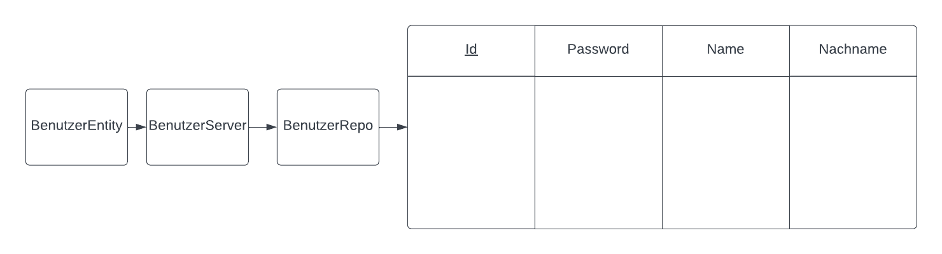
Benutzer Repository

Slide 19
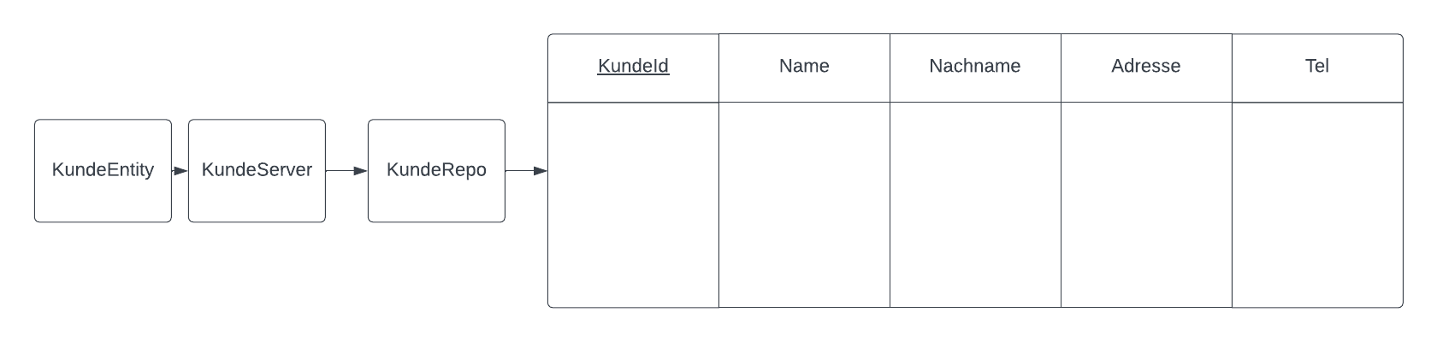
Kunde Repository

Slide 20
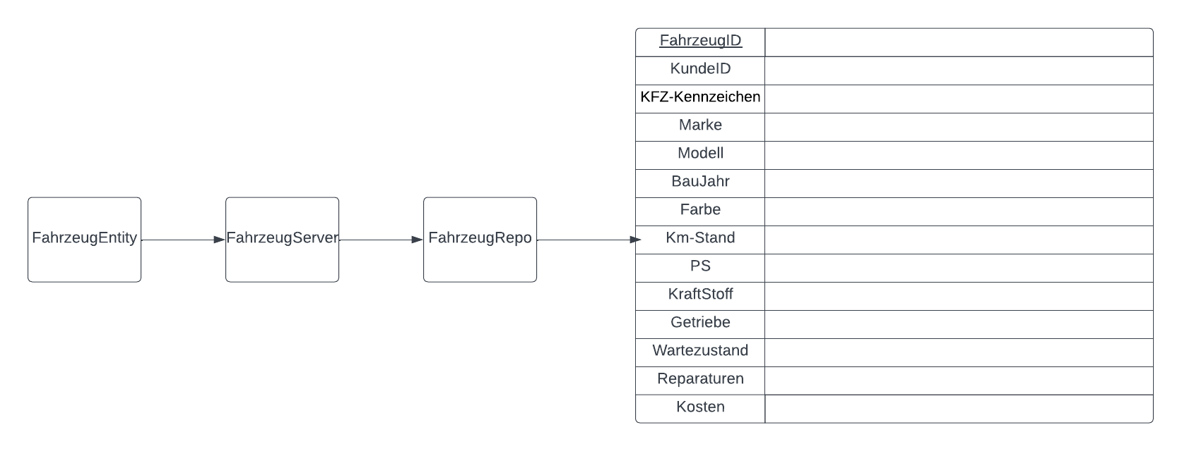
Fahrzeug Repository

Slide 21
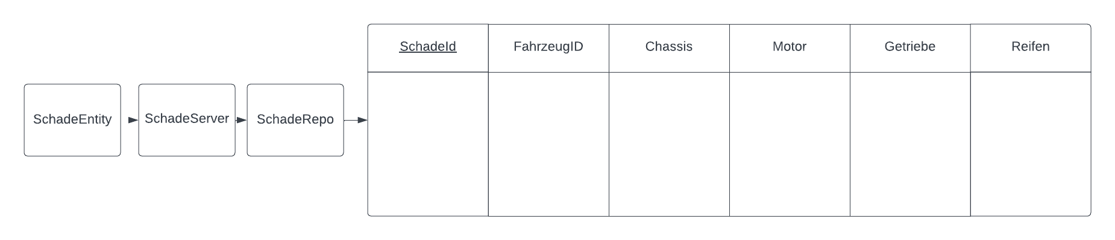
Schaden Repository

